Slide 1

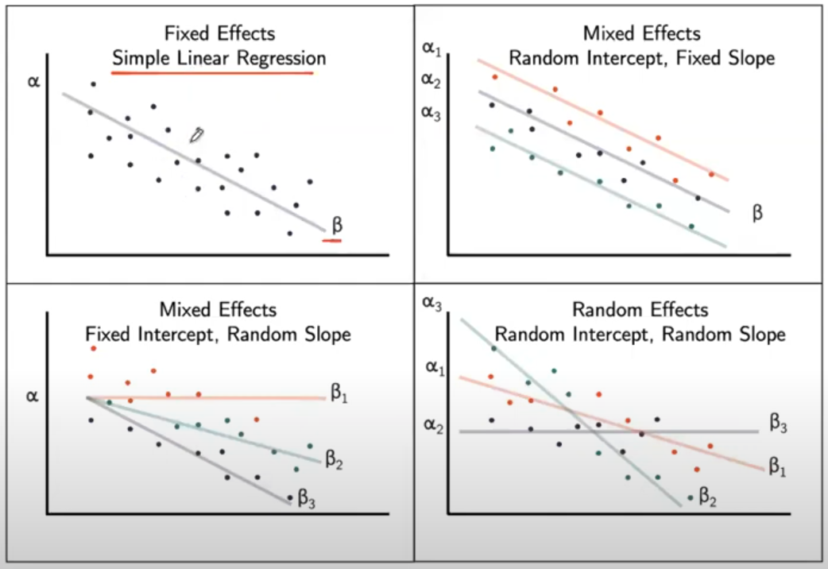




$$Y=α+βX+e$$
$$Y=α+Z+βX+e$$
Modelos lineales mixtos
$$Y=α+(β+Z)X+e$$
$$Y=α+Z+(β+Z)X+e$$

